Slide 1
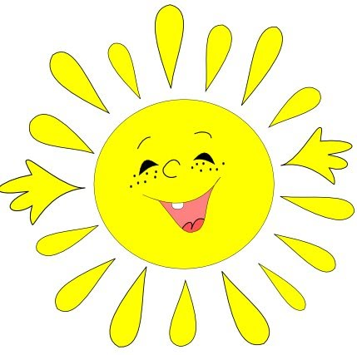
Современные здоровье-сберегающие технологии для детей с ОНР (общим недоразвитием речи )
Презентацию подготовила:
Тарасова В.И.
Воспитатель высшей квалификационной категории МДОУ «Детский сад №43 комбинированного вида»

Slide 2
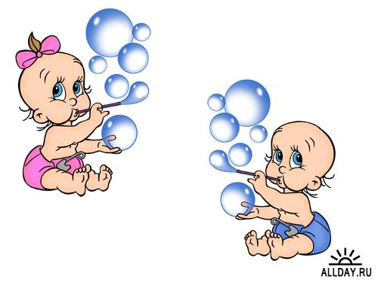
Сохранение и укрепление здоровья, как во время непосредственной образовательной деятельности, так и в свободное время особенно важны для детей с нарушениями речи.

Slide 3
Современные здоровье- сберегающие технологии:
Технологии сохранения и стимулирования здоровья
Технологии обучения здоровому образу жизни
Коррекционные технологии

Slide 4
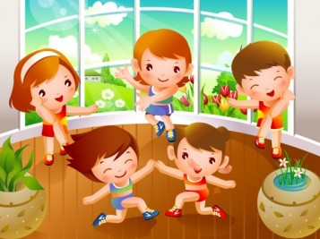
Технологии сохранения и стимулирования здоровья:
Динамические паузы
Ритмопластика
Логоритмика
Подвижные и спортивные игры
Релаксация
Гимнастика пальчиковая
Гимнастика для глаз
Гимнастика дыхательная
Артикуляционная гимнастика
Гимнастика бодрящая
Гимнастика корригирующая.

Slide 5
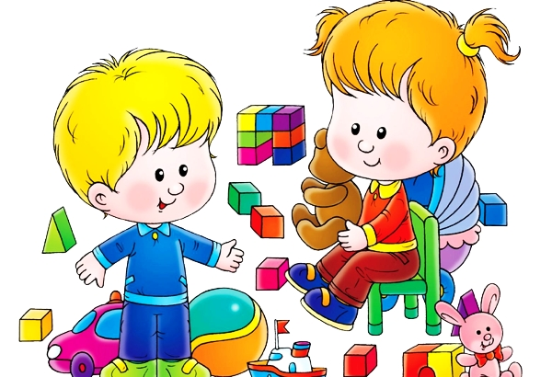
Технологии обучения здоровому образу жизни:
Проблемно-игровые (игротреннинги и игротерапия)
Коммуникативные игры
Самомассаж, точечный самомассаж

Slide 6
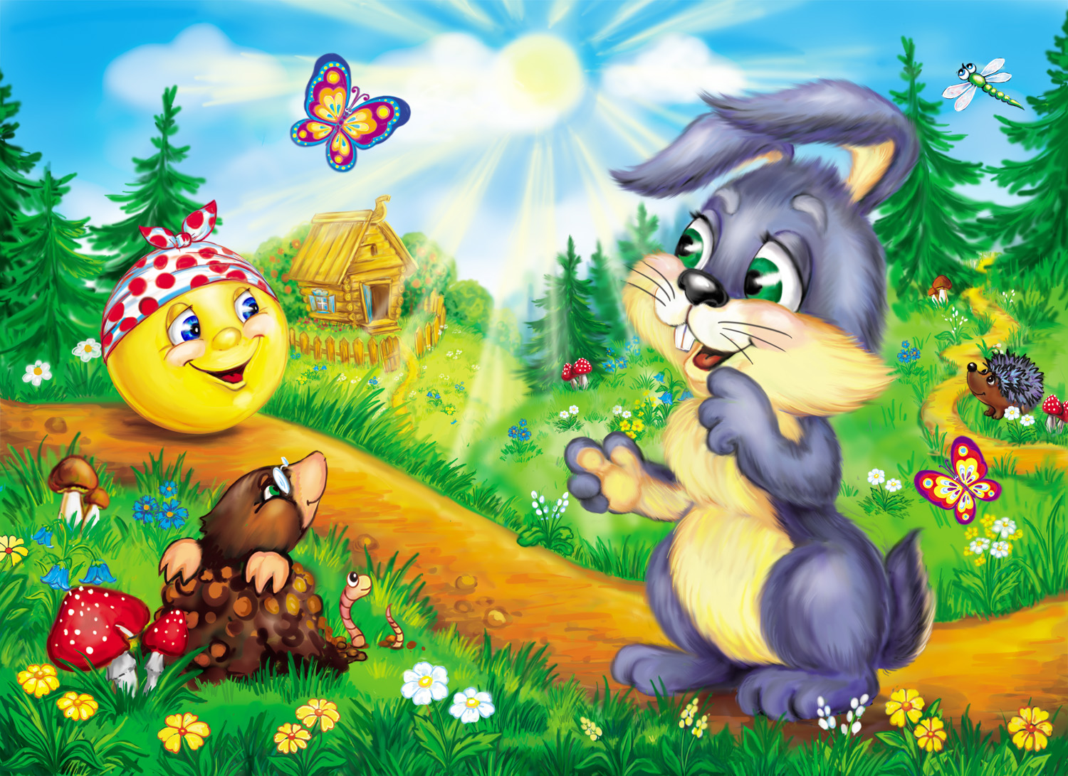
Коррекционные технологии:
Арттерапия
Технологии музыкального воздействия
Сказкотерапия.
Фонетическая ритмика

Slide 7
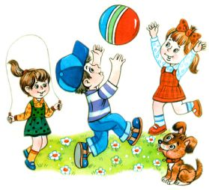
Физкультурно-оздоровительные технологии:
Физкультурные занятия
Утренняя гимнастика
Спортивные досуги и развлечения
Подвижные игры

Slide 8
Результаты здоровьесберегающих технологий:
Стойкая мотивация на здоровый образ жизни
Полноценное и неосложненное развитие
Реабилитация отклонения в развитии личности ребенка

Slide 9
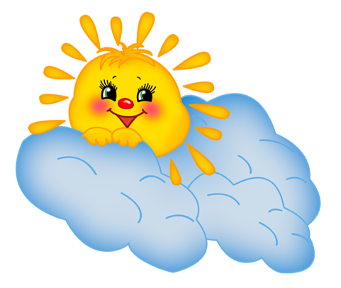
Спасибо за внимание!

